Slide 1


BÀI 7
Định luật tuần hoàn

Slide 2

NỘI DUNG BÀI HỌC
I. QUAN HỆ GIỮA VỊ TRÍ NGUYÊN TỐ VÀ CẤU TẠO NGUYÊN TỬ CỦA NÓ.
II. QUAN HỆ GIỮA VỊ TRÍ VÀ TÍNH CHẤT CỦA NGUYÊN TỐ.
III. SO SÁNH TÍNH CHẤT HÓA HỌC CỦA MỘT NGUYÊN TỐ VỚI CÁC NGUYÊN TỐ LÂN CẬN.

Slide 3
Bài 7: Định luật tuần hoàn
“ Tính chất của các đơn chất, thành phần và tính chất các hợp chất của các nguyên tố hoá học đều biến thiên tuần hoàn theo chiều tăng của số đơn vị điện tích hạt nhân Z của các nguyên tố”

Slide 4
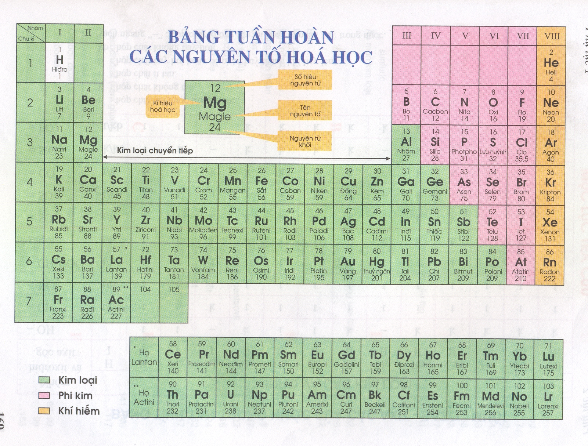

Slide 5
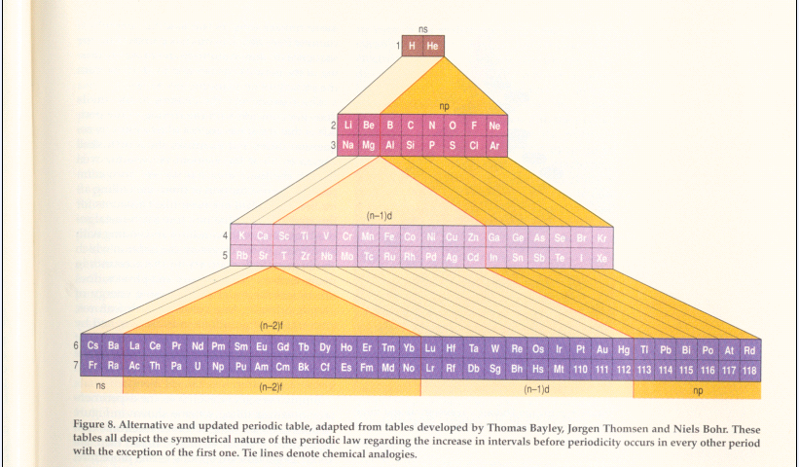

Slide 6
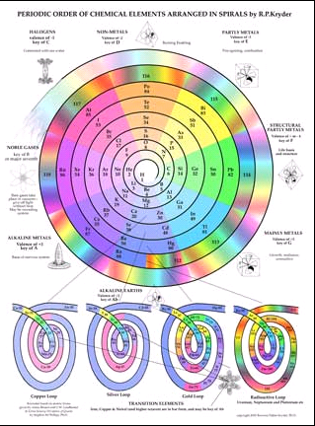

Slide 7
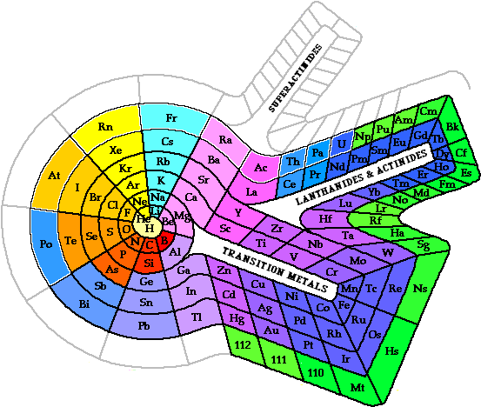
Bảng hệ thống tuần hoàn của Professor Thoedor Benfey

Slide 8
I. QUAN HỆ GIỮA VỊ TRÍ NGUYÊN TỐ VÀ CẤU TẠO NGUYÊN TỬ CỦA NÓ.
BÀI TẬP 1 | BÀI TẬP 2
Nguyên tố có STT 20, chu kì 4, nhóm IIA. Hãy cho biết: - Số proton, số electron trong nguyên tử? - Số lớp electron trong nguyên tử? Số eletron lớp ngoài cùng trong nguyên tử? | Cấu hình electron nguyên tử của một nguyên tố là: 1s²2s²2p⁶3s²3p⁵ Hãy cho biết vị trí của nguyên tố đó trong bảng tuần hoàn?

Slide 9
số thứ tự 20
có 20 proton, 20 electron
Chu kỳ 4
có 4 lớp e
Nhóm IIA
có 2e lớp ngoài cùng

Slide 10
Cấu hình e: 1s²2s²2p⁶3s²3p⁵
có 17 electron
có 3 lớp e
có 7e lớp ngoài cùng
có 17 electron
số thứ tự ô nguyên tố 17
Chu kỳ 3
có 3 lớp e
có 7e lớp ngoài cùng và là nguyên tố p
Nhóm VIIA

Slide 11
I. QUAN HỆ GIỮA VỊ TRÍ NGUYÊN TỐ VÀ CẤU TẠO NGUYÊN TỬ CỦA NÓ
Text in here
Vị trí của một nguyên tố
trong bảng tuần hoàn
STT của nguyên tố
Số thứ tự của chu kỳ
Số thứ tự của nhóm A
Cấu tạo nguyên tử
- Số proton, số electron
Số lớp electron
Số electron lớp ngoài cùng

Slide 12
II. QUAN HỆ GIỮA VỊ TRÍ VÀ TÍNH CHẤT CỦA NGUYÊN TỐ
Bài tập 3 : Nguyên tố N có STT 7, chu kì 2, nhóm VA và nguyên tố Al có STT 13, chu kì 3, nhóm III A
Hãy cho biết các tính chất của nguyên tố N và Al:
- Là kim loại hay phi kim? Vì sao?
Hóa trị cao nhất trong hợp chất với oxi là?
Hóa trị trong hợp chất với hidro là?
Công thức oxit cao nhất?
Công thức hợp chất khí với hidro <nếu có> ?

Slide 13
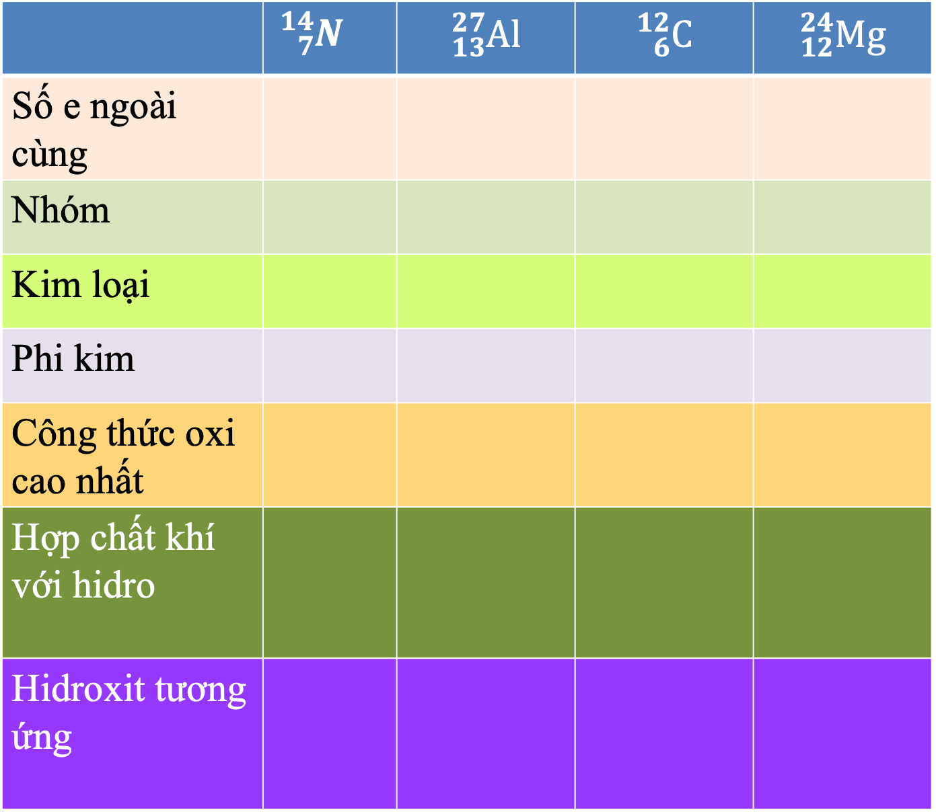
 | ${}_{7}^{14}N$ | $${}_{13}^{27}{Al}$$ | $${}_{6}^{12}C$$ | $${}_{12}^{24}{Mg}$$
Số e ngoài cùng
Nhóm
Kim loại
Phi kim
Công thức oxi cao nhất
Hợp chất khí với hidro
Hidroxit tương ứng

Slide 14
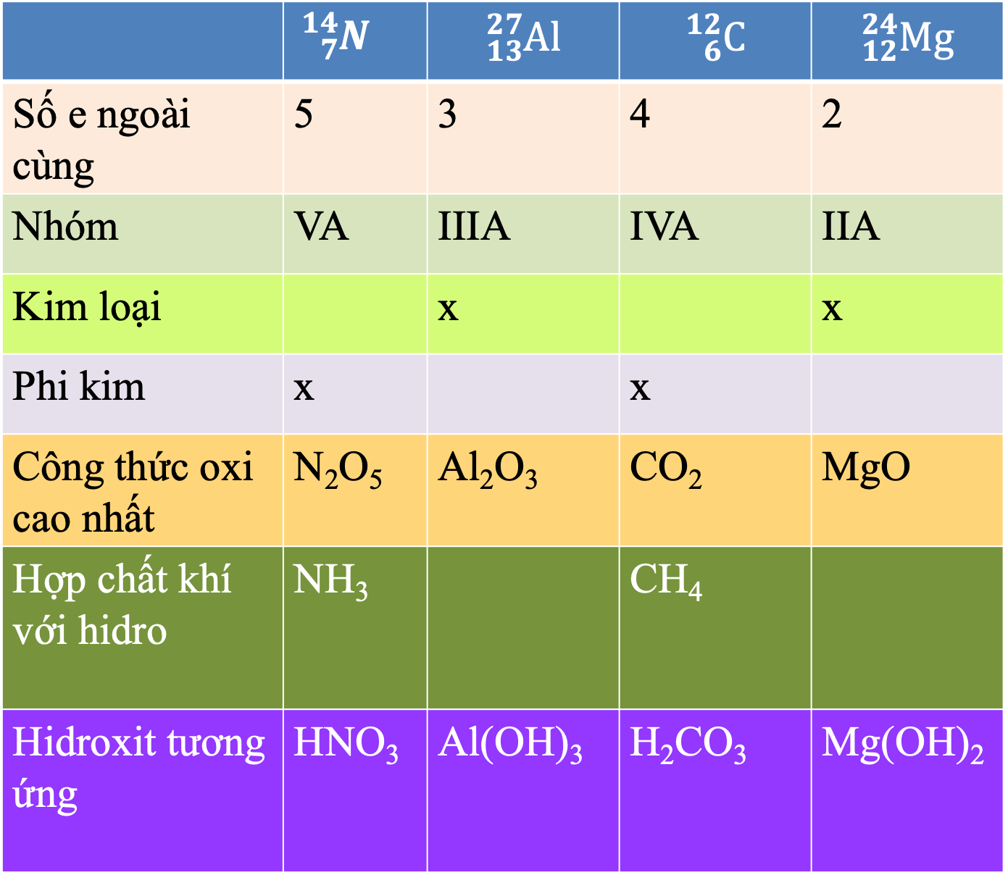
 | ${}_{7}^{14}N$ | $${}_{13}^{27}{Al}$$ | $${}_{6}^{12}C$$ | $${}_{12}^{24}{Mg}$$
Số e ngoài cùng | 5 | 3 | 4 | 2
Nhóm | VA | IIIA | IVA | IIA
Kim loại |  | x |  | x
Phi kim | x |  | x
Công thức oxi cao nhất | N₂O₅ | Al₂O₃ | CO₂ | MgO
Hợp chất khí với hidro | NH₃ |  | CH₄
Hidroxit tương ứng | HNO₃ | Al(OH)₃ | H₂CO₃ | Mg(OH)₂

Slide 15
II. QUAN HỆ GIỮA VỊ TRÍ VÀ TÍNH CHẤT CỦA NGUYÊN TỐ
Vị trí của một nguyên tố
trong bảng tuần hoàn
Tính kim loại, phi kim
Hóa trị cao nhất với oxi
Công thức oxit cao nhất
Hóa trị trong hợp chất khí với hiđro
Công thức hợp chất khí với hiđro
Công thức của hiđroxit và tính axit hay bazơ của chúng

Slide 16
III. SO SÁNH TÍNH CHẤT HÓA HỌC CỦA MỘT NGUYÊN TỐ VỚI NGUYÊN TỐ LÂN CẬN
 | IA | IIA | IIIA | IVA | VA | VIA | VIIA
2
3
4
5
6
Nhóm
Chu kì
Tính Kim loại GIẢM
Tính phi Kim TĂNG
Tính Kim loại TĂNG
Tính Phi kim GIẢM
- Tính Bazơ GIẢM
- Tính Axit TĂNG
- Tính Bazơ TĂNG
- Tính Axit GIẢM

Slide 17
So sánh tính phi kim của F, Cl, Br, I
Tính phi kim giảm dần
 | Nhóm VIIA
Chu kỳ 2 | F
Chu kỳ 3 | Cl
Chu kỳ 4 | Br
Chu kì 5 | I
Tính phi kim giảm dần
F>Cl>Br>I
Tính phi kim tăng dần
I<Br<Cl<F

Slide 18
So sánh tính phi kim của Si, Cl, P, S
Tính phi kim tăng dần
 | Nhóm IVA | Nhóm VA | Nhóm VIA | Nhóm VIIA
Chu kỳ 3 | Si | P | S | Cl
Tính phi kim tăng dần
Si<P<S<Cl
Cl>S>P>Si
Tính phi kim giảm dần

Slide 19
So sánh tính kim loại của Al, Mg, Na
Tính kim loại giảm dần
 | Nhóm IA | Nhóm IIA | Nhóm IIIA
Chu kỳ 3 | Na | Mg | Al
Na>Mg>Al
Tính kim loại giảm dần
Al<Mg<Na
Tính kim loại tăng dần

Slide 20
So sánh tính kim loại của K, Na, Li, Rb
Tính kim loại giảm dần
 | Nhóm IA
Chu kỳ 2 | Li
Chu kỳ 3 | Na
Chu kỳ 4 | K
Chu kì 5 | Rb
Tính kim loại tăng dần
Rb>K>Na>Li
Tính kim loại tăng dần
Li<Na<K<Rb

Slide 21
Ví dụ : So sánh tính chất hoá học của nguyên tố P với các nguyên tố lân cận
VA
VA
N
HNO₃
Tính axit giảm dần
Tính phi kim giảm dần
3
Si P S
3
H₂SiO₃ H₃PO₄ H₂SO₄
Tính phi kim tăng dần
Tính axit tăng dần
H₃PO₄ có tính axit mạnh hơn H₂SiO₃ nhưng yếu hơn HNO₃ và H₂SO₄
P có tính phi kim mạnh hơn Si nhưng yếu hơn N và S

Slide 22
Ví dụ : So sánh tính chất hoá học của nguyên tố Na với các nguyên tố lân cận
Tính bazơ giảm dần
Tính kim loại giảm dần
NaOH | Mg(OH)₂ | Al(OH)₃
IA
Na
Mg
Al
KOH
Tính bazơ tăng dần
Tính kim loại tăng dần
4
K
Na> Mg>Al
Na <K
K>Na>Mg>Al
KOH>NaOH
NaOH>Mg(OH)₂> Al(OH)₃
KOH>NaOH>Mg(OH)₂> Al(OH)₃

Slide 23
Tổng Kết

Slide 24







16
32,06
Lưu huỳnh có tính kim loại hay phi kim?
Hóa trị cao nhất của lưu huỳnh trong hợp chất với oxi
S
Phi kim
2,58
HT cao nhất trong oxit: 6
1
Lưu huỳnh
Vị Trí của nguyên tố Lưu huỳnh (S)
( Z = 16) , Ô 16, chu kỳ 3, nhóm VIA
[Ne]3s²3p⁵
Hóa trị của lưu huỳnh trong HC với Hidro?
Công thức oxit cao nhất
HT trong HC với hidro: 2
SO₃
2
Công thức hợp chất khí với Hidro của lưu huỳnh?
3
Công thức hidroxit cao nhất của lưu huỳnh ?
H₂S
SO₃ và H₂ SO₄ có tính axit hay bazo?
H₂SO₄
4
5
SO₃ và H₂ SO₄ có tính axit
6
7

Slide 25

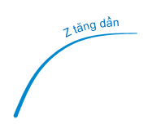












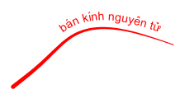


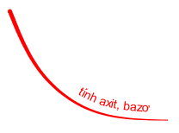
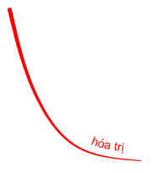

Slide 26
Bài tập củng cố
Bài 1: Trong bảng tuần hoàn, nguyên tố X có số thứ tự là 16, nguyên tố X thuộc :
A. Chu kì 3, nhóm IVA
B. Chu kì 4, nhóm VIA
C. Chu kì 3, nhóm VIA
D. Chu kì 4, nhóm IVA
Đáp án: C

Slide 27
Bài tập củng cố
Bài 2: Dãy nguyên tố được xếp theo chiều giảm dần tính kim loại là:
Li, Na, K, Rb.
B. F, Cl, Br, I.
C. O, S, Se, Te.
D. Na, Mg, Al, Cl.

Slide 28
Bài tập củng cố
Bài 3. Xếp theo chiều tăng dần tính bazơ của các hiđroxit sau: KOH; Mg(OH)₂; Al(OH)₃; NaOH.
A. KOH; Mg(OH)₂; Al(OH)₃; NaOH.
B. NaOH, KOH, Mg(OH)₂; Al(OH)₃
C. Al(OH)_{3,} Mg(OH)₂; NaOH, KOH
D. Mg(OH)₂; ; NaOH, KOH, Al(OH)₃

Slide 29
Bài tập củng cố
Bài 4: Nguyên tử nguyên tố R có tổng số hạt là 34, số hạt mang điện hơn nhiều số hạt không mang điện là 10. Kí hiệu và vị trí của R trong bảng tuần hoàn là :
A. Na, chu kì 3, nhóm IA.
B. Mg, chu kì 3, nhóm IIA.
C. F, chu kì 2, nhóm VIIA.
D. Ne, chu kì 2, nhóm VIIIA.

Slide 30
Bài tập củng cố
Bài 5: Nguyên tố R thuộc nhóm VIA trong bảng tuần hoàn. Trong hợp chất của R với hiđro, có 5,882% hiđro về khối lượng. Tìm R?
Oxi (Z = 8)
Lưu huỳnh ( Z = 16)
C. Crom (Z = 24)
D. Selen (Z = 34)

Slide 31

CẢM ƠN QUÝ THẦY CÔ VÀ CÁC EM HỌC SINH

